Slide 1
Лабораторная работа №6 Работа в Adobe Photoshop и Adobe Illustrator
Выполнил: Украинский Матвей

Slide 2
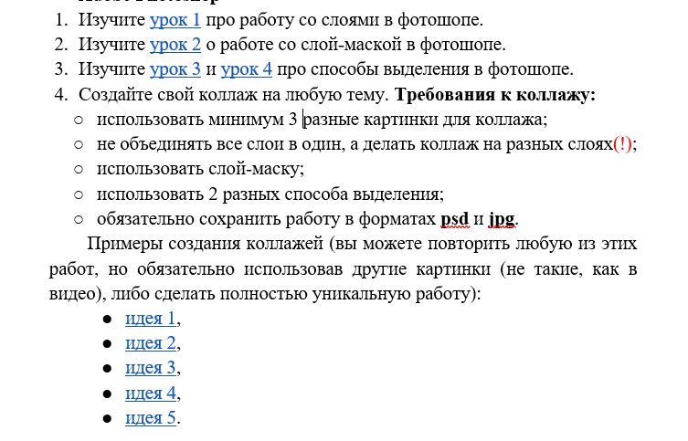
Adobe Photoshop

Slide 3
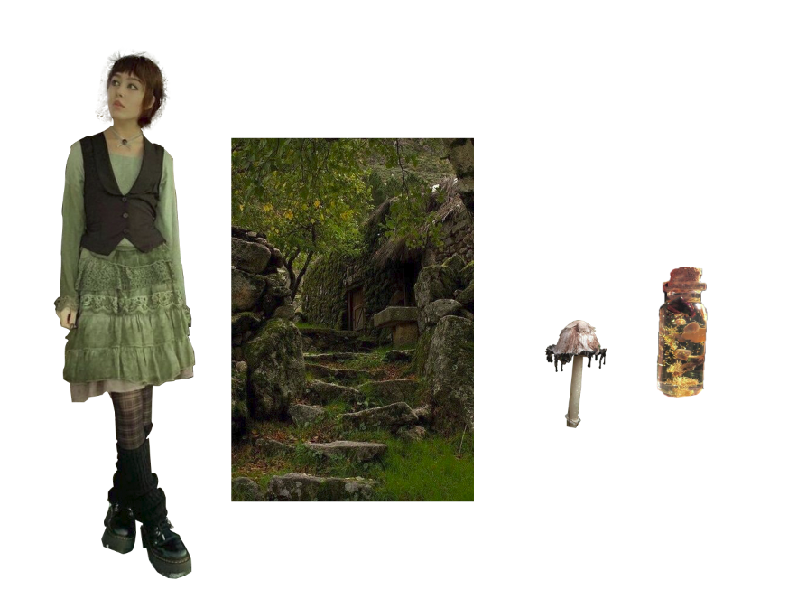

Slide 4
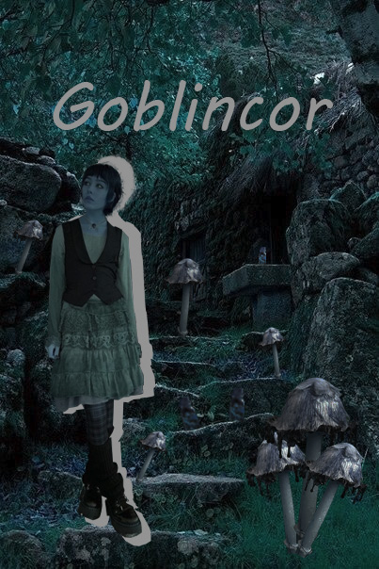

Slide 5
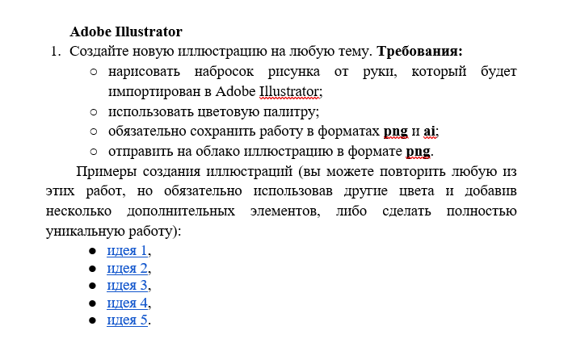
Adobe Illustrator

Slide 6
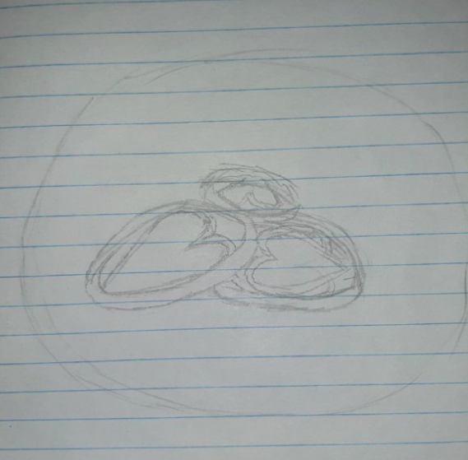
Набросок

Slide 7

PNG-шка

